Slide 1
Catalogue des formations des fraternités franciscaines séculières
Cette présentation a pour but de permettre l’utilisation et de donner un aperçu du catalogue des formations proposées par les fraternités et conseils régionaux de la FFS.
Ce catalogue des formations est disponible à tous sur le site des fraternités franciscaines séculières
Pour plus d’informations, contacter la responsable nationale de la formation, Marie Agnès Fleury (fleurymarieagnes@gmail.com ).

Slide 2
Qu’entend-on par « formation » pour les fraternités franciscaines ?
Une spiritualité, quelle qu’elle soit, n’est pas une fin en soi, elle a pour but d’aider ceux qui la vivent à cheminer vers le Père, par Jésus, avec l’Esprit.
Si la formation passe par la transmission et l’acquisition de connaissances, elle passe aussi par la vie faite de rencontres, de partages et d’expériences en et hors fraternité. Il sera important de prendre aussi le temps de la prière, individuellement et en fraternité. La prière est nécessaire à l’intériorisation de ce qui est vécu, partagé et au discernement du chemin à poursuivre.
Être formateur, c'est aider à grandir, cela signifie accompagner, aller au pas de la personne, être attentif à son expérience de vie, lui proposer les outils les mieux adaptés à ses besoins au moment opportun. La formation est un long chemin qui comporte des étapes et des temps de maturation, c’est le chemin de toute une vie.
Notes:
Il a fallu classer les parcours, supports, vidéos dans l’une ou l’autre des parties pour faciliter le classement et la recherche mais il est évident qu’en fonction de la manière dont on s’en sert, cela peut tout à fait être utilisé à un autre moment du parcours que celui retenu.
Le classement a été fait selon les indications des personnes qui ont conçu les parcours par exemple.

Slide 3
Ordre du jour réunion
1 - Présentation générale du catalogue :
L’utilisation pratique sur le site / Contenu du catalogue
2 – Questions des participants / réponses de la commission formation
3 – Démonstration sur le site : Présentation de formations modèles
4 – Questions et réflexions – Vos besoins
5 – Communication auprès des fraternités
Notes:
Il a fallu classer les parcours, supports, vidéos dans l’une ou l’autre des parties pour faciliter le classement et la recherche mais il est évident qu’en fonction de la manière dont on s’en sert, cela peut tout à fait être utilisé à un autre moment du parcours que celui retenu.
Le classement a été fait selon les indications des personnes qui ont conçu les parcours par exemple.

Slide 4
Consignes Zoom
Présentation Powerpoint
Pendant la présentation, fermez vos micros, votre vidéo
Pendant la présentation, questions à poser : Discussion → Fenêtre à droite → suivi pour réponses plus tard
Echanges
Réactions → Lever la main
Questions à poser par écrit : Discussion → Fenêtre à droite → suivi pour réponses plus tard
Réponses en direct par la commission formation

Slide 5
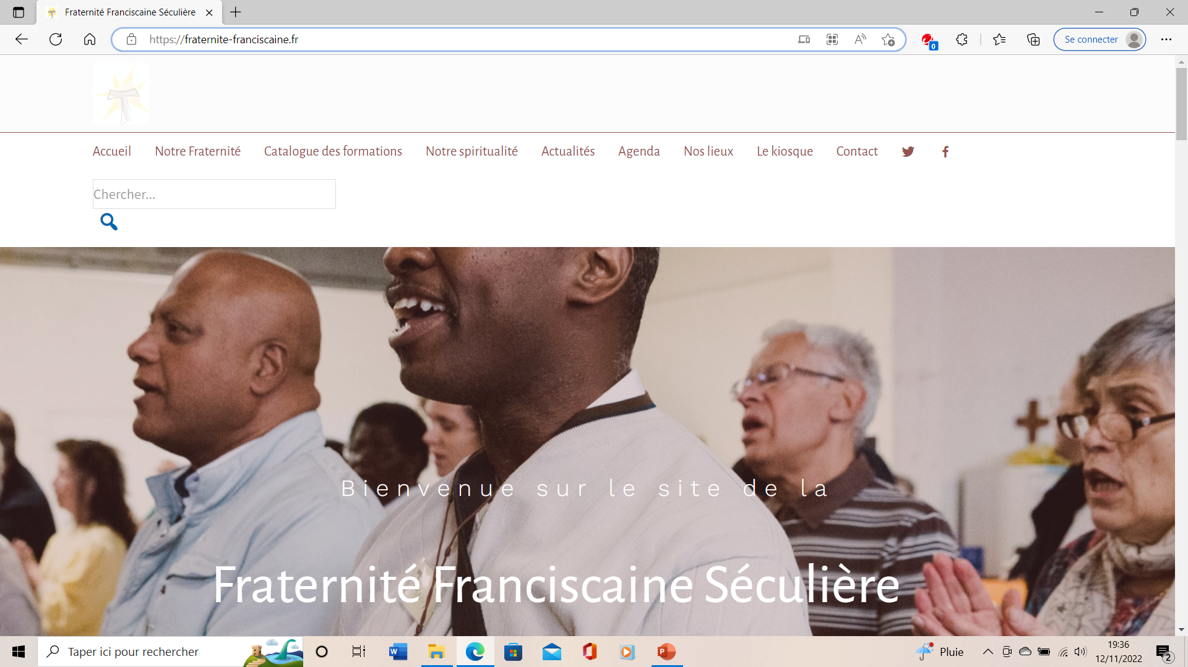
UTILISATION PRATIQUE
1. Allez sur le site national de la fraternité :
Fraternité Franciscaine Séculière (fraternite-franciscaine.fr)

Slide 6
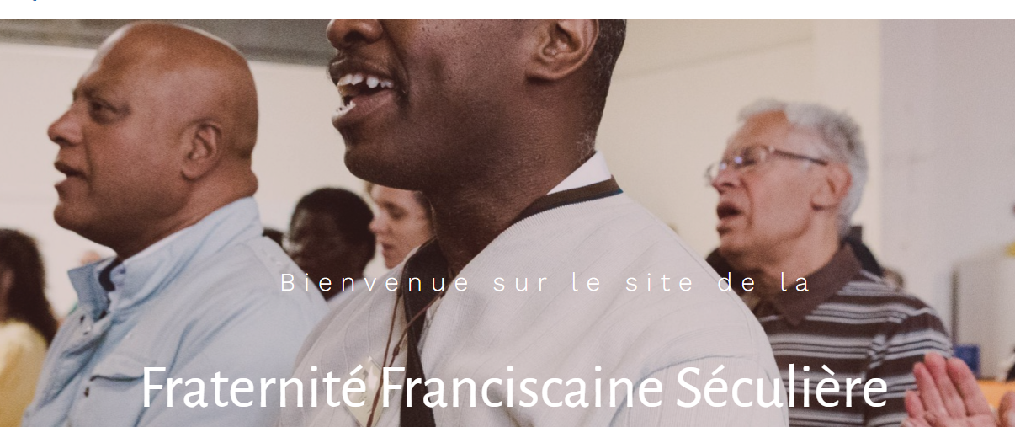
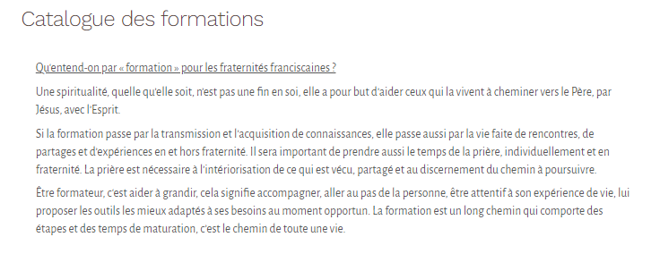
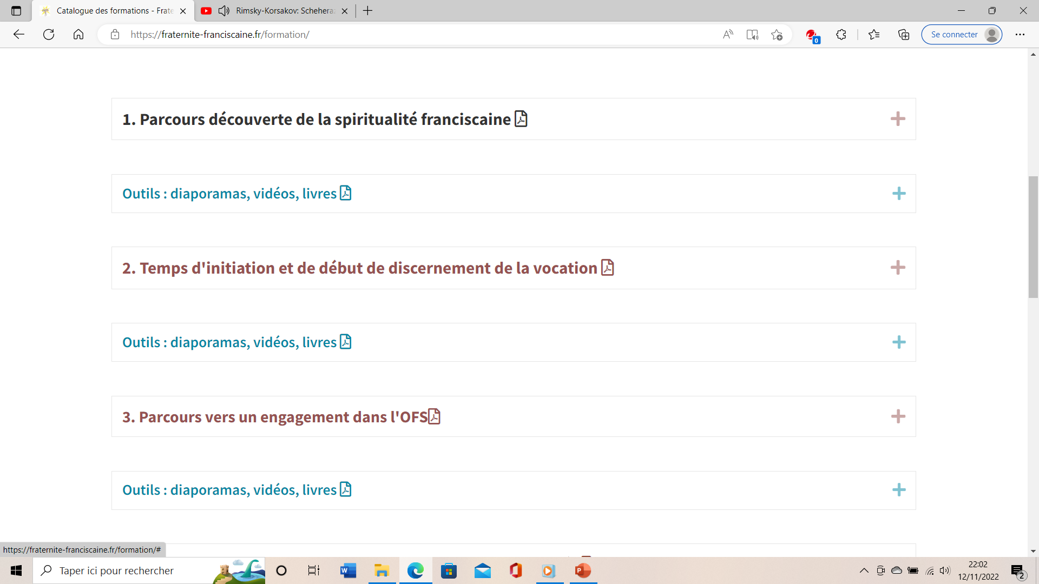
UTILISATION PRATIQUE
2. Cliquez sur l’onglet « Catalogue des formations », puis « catalogue des formations »
3. Vous arrivez à cette page
4. Barre de défilement sur le coté pour dérouler toute la page
5. Ouvrir les rubriques en cliquant directement dessus ou avec le +/-

Slide 7
CONTENU DU CATALOGUE Il reprend les étapes du cheminement dans l’OFS :
1. Parcours découverte de la spiritualité franciscaine
Ces parcours s’adressent à tout public souhaitant découvrir St François et sa spiritualité.
2. Temps d'initiation et de début de discernement de la vocation
Pour des personnes qui partagent déjà la vie d’une Fraternité soit à la suite de la participation à un parcours découverte soit à la suite d’une invitation, d’une rencontre ou d’une initiative personnelle. Dans ce dernier cas, pour permettre à l’aspirant de découvrir St François et l’OFS
3. Parcours vers un engagement dans l’OFS
Pour des personnes qui veulent approfondir leur parcours franciscain, jusqu’à leur engagement ou promesse de vie évangélique
4. Formation permanente pour tous les membres des fraternités
La formation permanente a pour but, notamment par des cours, des rencontres et des échanges d’expériences, d’aider tous les frères à
Ecouter et méditer la Parole de Dieu en passant de l’Evangile à la vie et de la vie à l’Evangile ;
Réfléchir, éclairés par la foi et les documents du Magistère, sur les événements dans l’Eglise et la société, et à prendre des positions cohérentes
Actualiser et approfondir sa vocation franciscaine par l’étude des écrits de St François, de Sainte Claire et des auteurs franciscains.
5. Formation pour les personnes en responsabilité ou en devenir
Pour accompagner les responsables de fraternités ou animateurs de parcours découverte
PS : A noter que le contenu de chaque partie peut être utilisé à d’autres fins selon les cas
Notes:
Il a fallu classer les parcours, supports, vidéos dans l’une ou l’autre des parties pour faciliter le classement et la recherche mais il est évident qu’en fonction de la manière dont on s’en sert, cela peut tout à fait être utilisé à un autre moment du parcours que celui retenu.
Le classement a été fait selon les indications des personnes qui ont conçu les parcours par exemple.

Slide 8
CONTENU D’UNE PARTIE Commence par le contenu des constitutions, puis les propositions

Slide 9
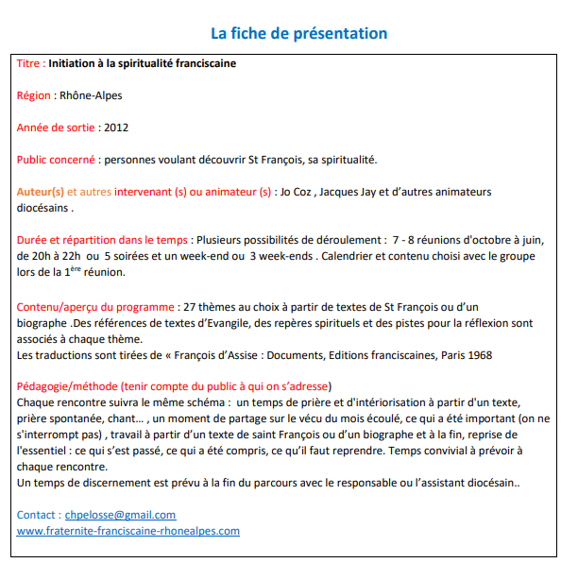
Pour chaque rubrique, une fiche de présentation est proposée :
Toutes les fiches de présentation sont faites sur le même modèle.
Elles décrivent le public concerné, un aperçu du programme, la pédagogie et les méthodes
On indique le(s) concepteur(s) animateur(s) de la formation, qui pourront donner ensuite des informations supplémentaires sur le parcours ou orienter vers des personnes qui l’ont expérimenté.
On indique également les coordonnées de la région (ministre, site internet)

Slide 10
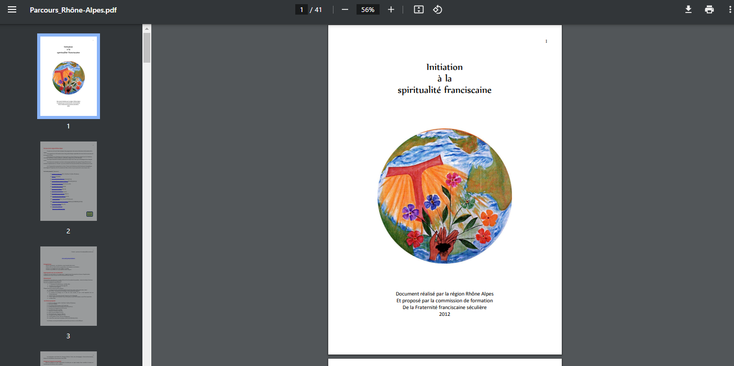
Détail des outils (ici Exemple du parcours découverte Rhône Alpes)
Pour enregistrer les documents, il suffit d’utiliser l’outil d’enregistrement du fichier pdf

Slide 11
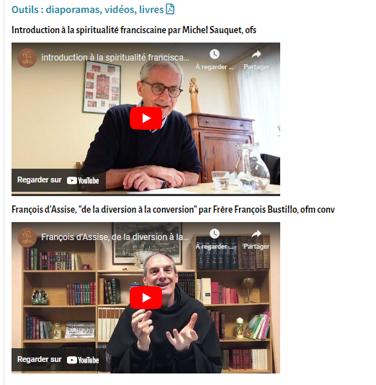
À la fin de chaque partie, il y a un onglet : « Outils » qu’il faut aussi développer pour en voir le contenu.
On y trouve par exemple des vidéos faites par des membres de la famille franciscaine.
Elles sont proposées par l’équipe de la formation franciscaine en ligne

Slide 12
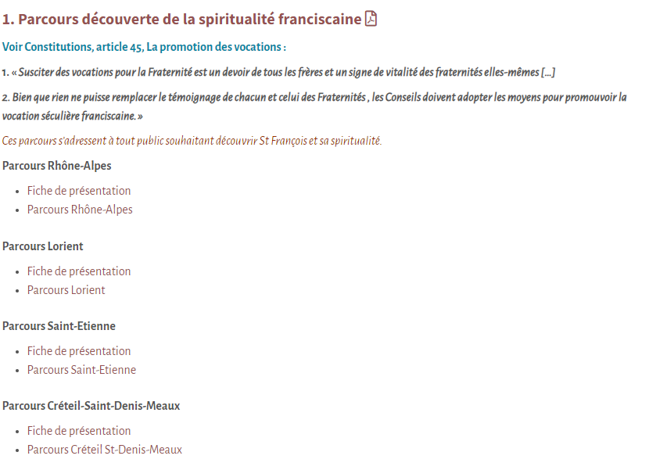
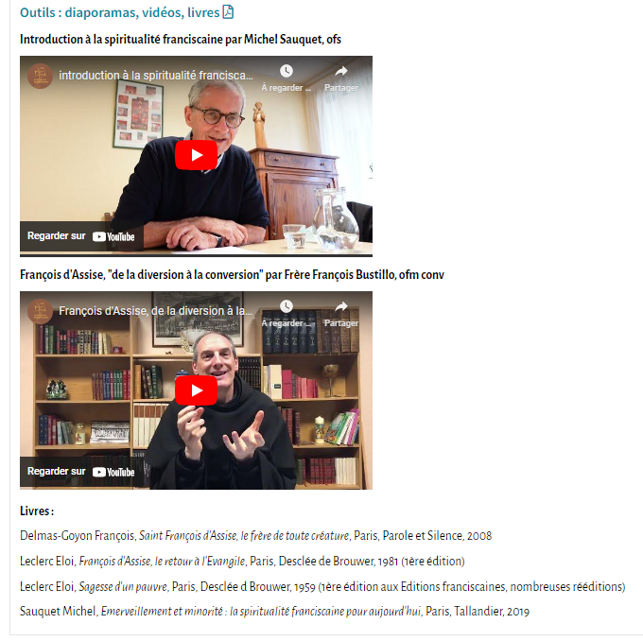
CONTENU DE CHAQUE PARTIE - 1
Mise à jour 2023

Slide 13
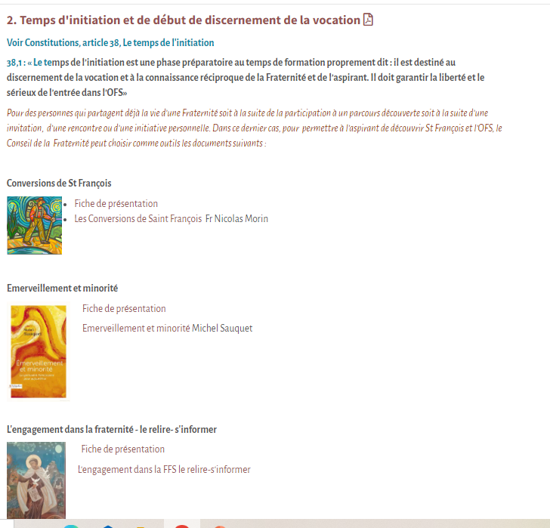
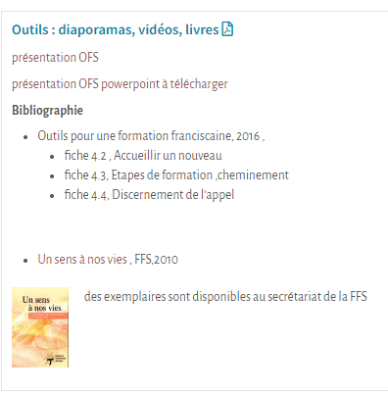
CONTENU DE CHAQUE PARTIE - 2
Nouveauté 2023
Nouveauté 2023
Notes:
Contenu à mettre à jour en fonction de l’état d’avancement du catalogue

Slide 14
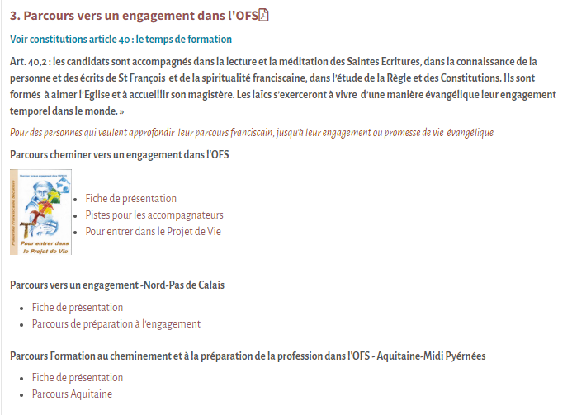
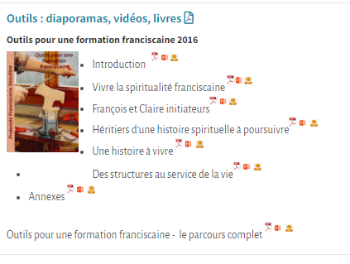
CONTENU DE CHAQUE PARTIE - 3
Nouveauté 2023
Boite à outils
Notes:
Contenu à mettre à jour en fonction de l’état d’avancement du catalogue

Slide 15
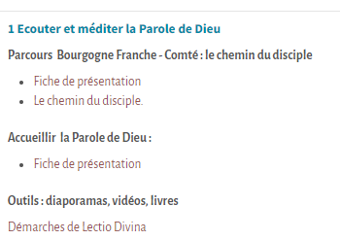
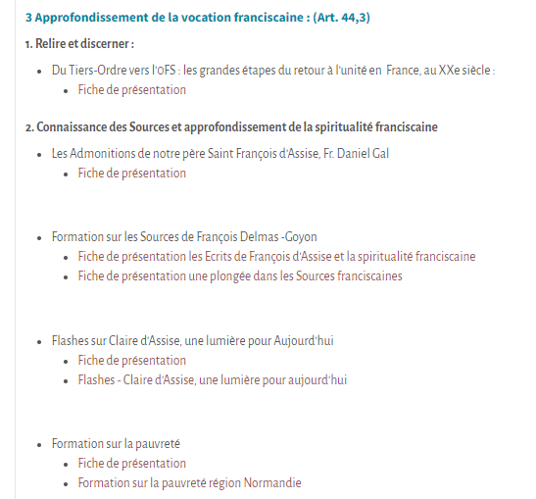
CONTENU DE CHAQUE PARTIE - 4
Sources franciscaines
Vidéos:
Les écrits de François d'Assise, François Delmas-Goyon ofs
Les sources franciscaines secondaires 1.5, François Delmas-Goyon, ofs
Introduction à la pensée franciscaine, Frère Luc Mathieu, ofm
Claire d'Assise, une symphonie de lumière par les sœurs clarisses de Nantes
Nouveauté 2023
Notes:
Contenu à mettre à jour en fonction de l’état d’avancement du catalogue

Slide 16
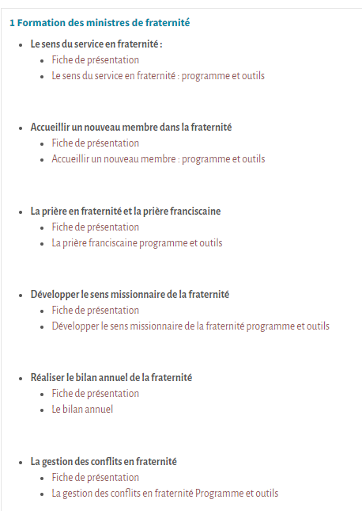
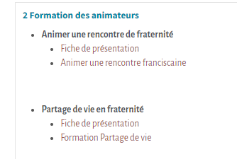
CONTENU DE CHAQUE PARTIE - 5
Nouveauté 2023
Notes:
Contenu à mettre à jour en fonction de l’état d’avancement du catalogue

